Slide 1























Задача:
Система децентрализованной
связи
Команда:
Ядро Знаний Участники:
Титарь Игорь Андреевич
Юсупов Артур Рустемович
Ефименко Григорий Сергеевич
Турчин Даниил Вадимович
2026
Notes:
Today, we are focusing on developments in the fields of communications, information technologies, and information security. These areas are crucial for ensuring the integrity and safety of our digital environments. We will explore the latest advancements and their implications for our industry. Understanding these developments will help us stay ahead in a rapidly evolving technological landscape.

Slide 2





Проблема: отказ централизованной инфраструктуры, перегрузка сетей, закрытые зоны.
Решение: децентрализованная Mesh-система связи на Kotlin Multiplatform – Expert-Link
Технологический стек: kotlin multiplatform, Compose multiplatform, Ktor, Koin
РАЗРАБОТКИ В СФЕРЕ СВЯЗИ, ИНФОРМАЦИОННЫХ ТЕХНОЛОГИЙ И ИНФОРМАЦИОННОЙ БЕЗОПАСНОСТИ

Slide 3

Народное название уже было занято, поэтому мы попробовали подойти с другой стороны, и ...
РАЗРАБОТКИ В СФЕРЕ СВЯЗИ, ИНФОРМАЦИОННЫХ ТЕХНОЛОГИЙ И ИНФОРМАЦИОННОЙ БЕЗОПАСНОСТИ

Slide 4


Эксперт - линк
РАЗРАБОТКИ В СФЕРЕ СВЯЗИ, ИНФОРМАЦИОННЫХ ТЕХНОЛОГИЙ И ИНФОРМАЦИОННОЙ БЕЗОПАСНОСТИ

Slide 5
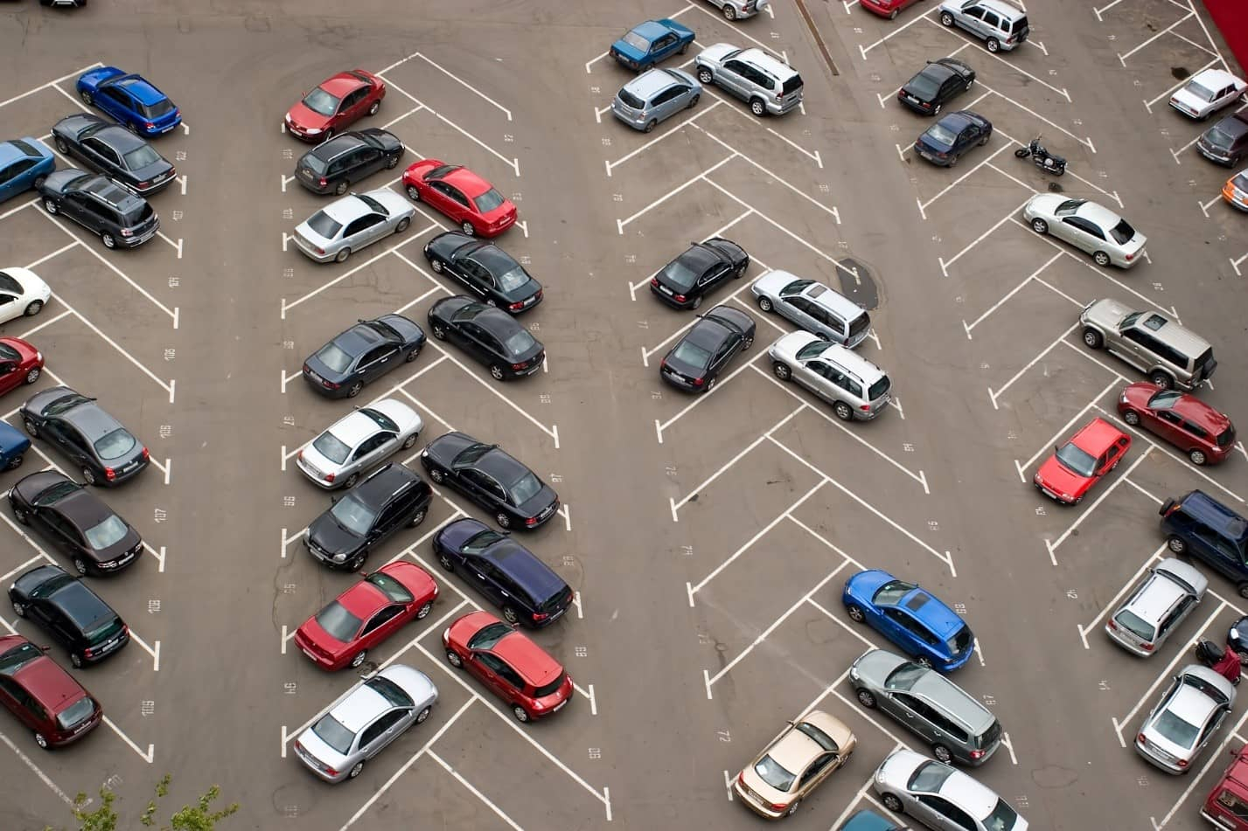



Почему наш мессенджер работает в самых разных местах
На парковке
DEVELOPMENTS IN THE FIELD OF COMMUNICATIONS, INFORMATION TECHNOLOGY AND INFORMATION SECURITY
{...} LOADING . . . .
В лесу
> CORE.HEX // SYSTEM
[IMMERSION]........ENABLED
[ENGINEERING]......PRIORITY
[ACCOUNTABILITY]...LOCKED-IN
[NOISE FILTER].....ACTIVE
[EXTERNAL FACADE]..SUPPRESSED
[CREW STATUS]......STABLE
[MOTIVATION].......INTERNAL
> OPERATING MODE: FOCUSED
> THINKING LAYER: DEEP
РАЗРАБОТКИ В СФЕРЕ СВЯЗИ, ИНФОРМАЦИОННЫХ ТЕХНОЛОГИЙ И ИНФОРМАЦИОННОЙ БЕЗОПАСНОСТИ

Slide 6
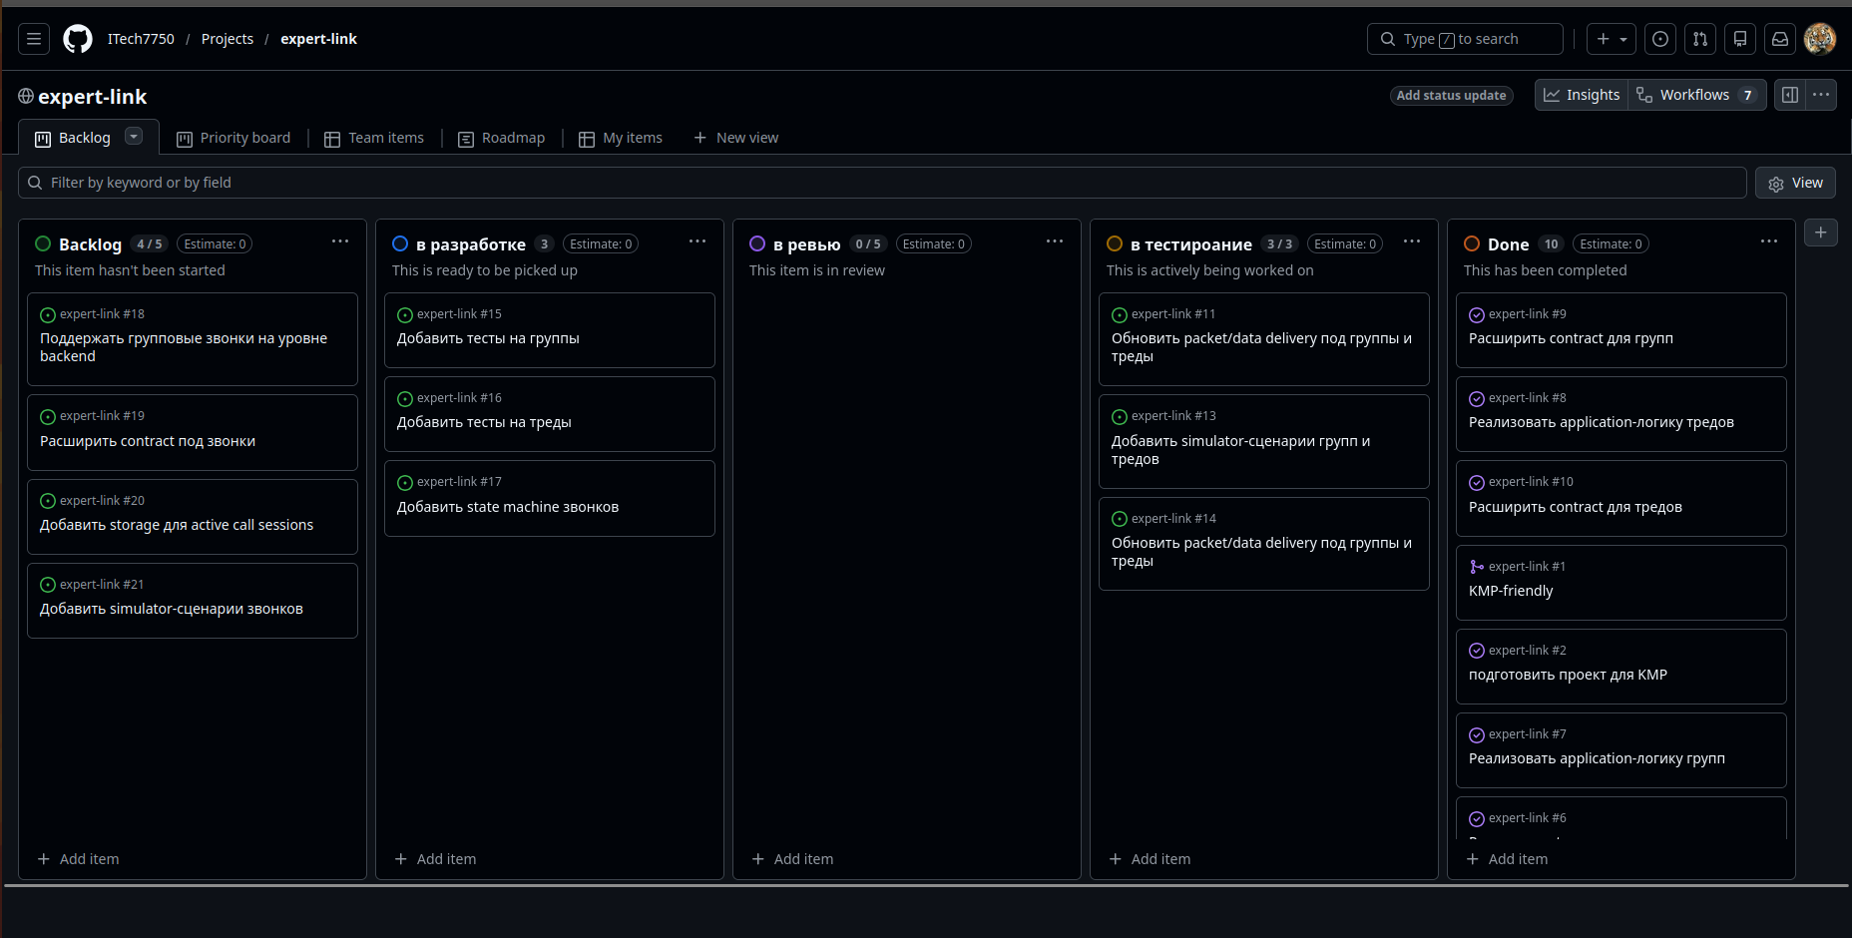
Канбан-доска
DEVELOPMENTS IN THE FIELD OF COMMUNICATIONS, INFORMATION TECHNOLOGY AND INFORMATION SECURITY
{...} LOADING . . . .
> CORE.HEX // SYSTEM
[IMMERSION]........ENABLED
[ENGINEERING]......PRIORITY
[ACCOUNTABILITY]...LOCKED-IN
[NOISE FILTER].....ACTIVE
[EXTERNAL FACADE]..SUPPRESSED
[CREW STATUS]......STABLE
[MOTIVATION].......INTERNAL
> OPERATING MODE: FOCUSED
> THINKING LAYER: DEEP
РАЗРАБОТКИ В СФЕРЕ СВЯЗИ, ИНФОРМАЦИОННЫХ ТЕХНОЛОГИЙ И ИНФОРМАЦИОННОЙ БЕЗОПАСНОСТИ

Slide 7
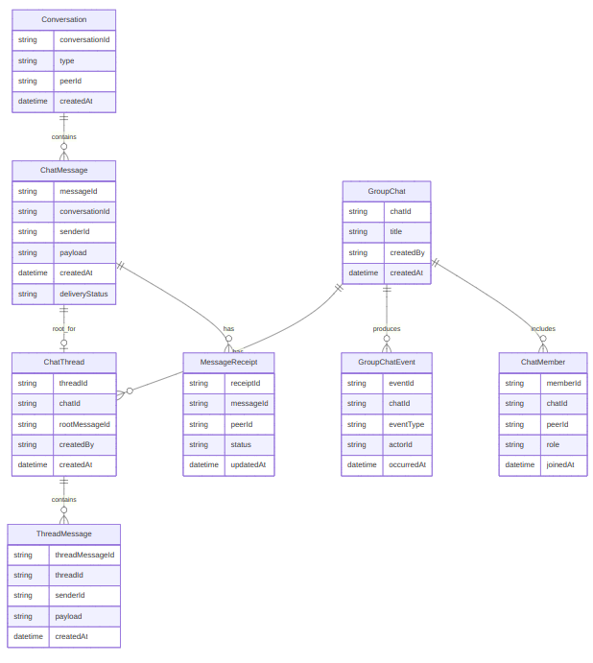
ER-диаграмма
сообщений
DEVELOPMENTS IN THE FIELD OF COMMUNICATIONS, INFORMATION TECHNOLOGY AND INFORMATION SECURITY
{...} LOADING . . . .
> CORE.HEX // SYSTEM
[IMMERSION]........ENABLED
[ENGINEERING]......PRIORITY
[ACCOUNTABILITY]...LOCKED-IN
[NOISE FILTER].....ACTIVE
[EXTERNAL FACADE]..SUPPRESSED
[CREW STATUS]......STABLE
[MOTIVATION].......INTERNAL
> OPERATING MODE: FOCUSED
> THINKING LAYER: DEEP
РАЗРАБОТКИ В СФЕРЕ СВЯЗИ, ИНФОРМАЦИОННЫХ ТЕХНОЛОГИЙ И ИНФОРМАЦИОННОЙ БЕЗОПАСНОСТИ

Slide 8
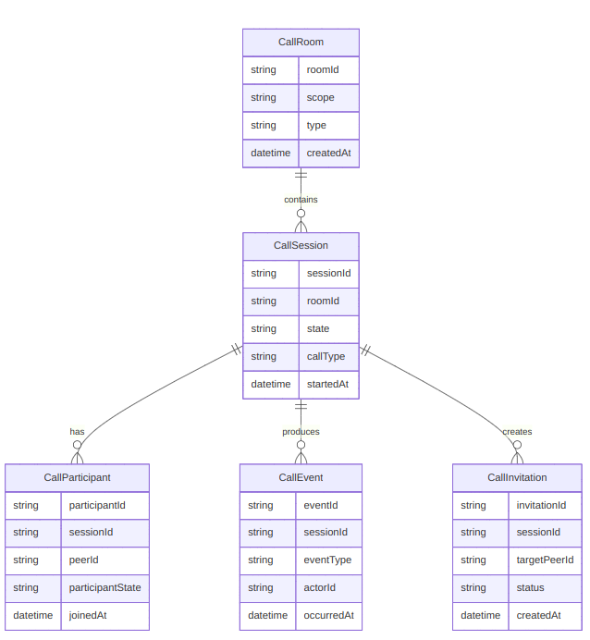
ER-диаграмма
звонков
DEVELOPMENTS IN THE FIELD OF COMMUNICATIONS, INFORMATION TECHNOLOGY AND INFORMATION SECURITY
{...} LOADING . . . .
> CORE.HEX // SYSTEM
[IMMERSION]........ENABLED
[ENGINEERING]......PRIORITY
[ACCOUNTABILITY]...LOCKED-IN
[NOISE FILTER].....ACTIVE
[EXTERNAL FACADE]..SUPPRESSED
[CREW STATUS]......STABLE
[MOTIVATION].......INTERNAL
> OPERATING MODE: FOCUSED
> THINKING LAYER: DEEP
РАЗРАБОТКИ В СФЕРЕ СВЯЗИ, ИНФОРМАЦИОННЫХ ТЕХНОЛОГИЙ И ИНФОРМАЦИОННОЙ БЕЗОПАСНОСТИ

Slide 9
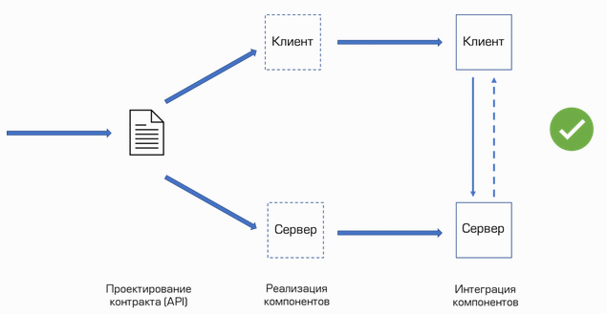

Contract First
РАЗРАБОТКИ В СФЕРЕ СВЯЗИ, ИНФОРМАЦИОННЫХ ТЕХНОЛОГИЙ И ИНФОРМАЦИОННОЙ БЕЗОПАСНОСТИ

Slide 10
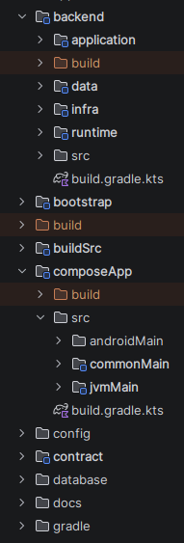
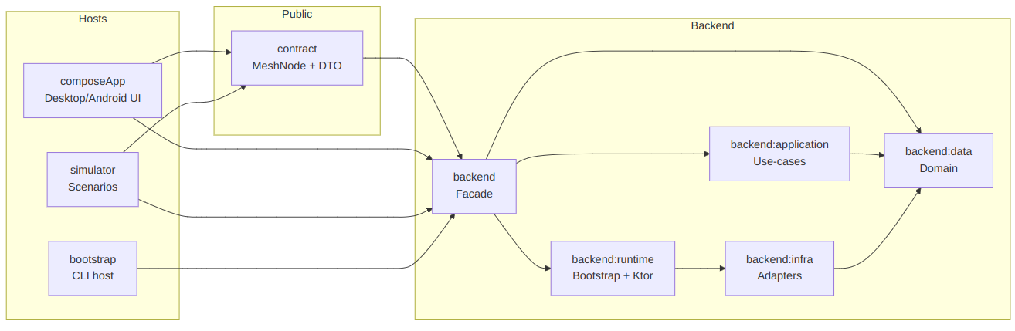
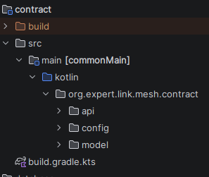
Компонентная архитектурная диаграмма.
contract — публичный API и DTO.
backend — facade запуска mesh-узла.
backend:data — доменные модели и порты.
backend:application — прикладные use-case сервисы. architecture
backend:infra — адаптеры транспорта, crypto и storage. architecture
backend:runtime — обеспечивает реальный запуск узла и связывает входящие внешние события с внутренней логикой.
composeApp — KMP-клиент для Desktop и Android.
simulator — сценарный стенд для демонстрации
bootstrap — CLI-запуск узла по конфигу.

Slide 11
Термины и определения
PacketEnvelope — это транспортная оболочка пакета.
Она содержит полезную нагрузку и метаданные доставки.
Payload — полезная нагрузка пакета, то есть содержательная часть сообщения, которую будет обрабатывать прикладной сервис.
Transport — слой доставки пакетов между узлами.
В этой схеме используется HTTP transport.
Lifecycle Service — центральная точка координации жизненного цикла узла и обработки входящих пакетов.
Именно через него пакет проходит до передачи в нужный use-case слой.
Dedup — дедупликация, то есть защита от повторной обработки одного и того же пакета.
Signature — проверка доверия и подписи пакета перед дальнейшей обработкой.

Slide 12
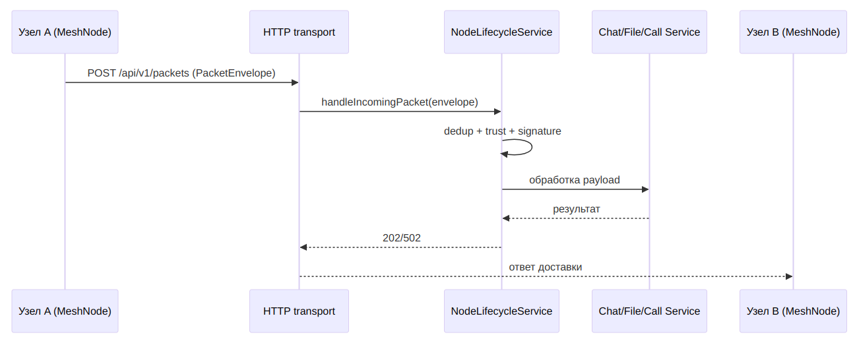
Последовательность обработки входящего сетевого пакета.
Узел A через MeshNode отправляет пакет в transport как POST /api/v1/packets с PacketEnvelope.
Transport передаёт его в NodeLifecycleService (наш оркестратор) через handleIncomingPacket(envelope).
Затем внутри lifecycle выполняются технические проверки (дедупликация, trust и signature validation)
После этого lifecycle передаёт payload в соответствующий прикладной сервис — chat, файл call или еще куда-то….
Use-case сервис обрабатывает полезную нагрузку и возвращает результат.
Lifecycle формирует итог обработки.
Transport возвращает ответ доставки, например 202 или 502

Slide 13
Термины и определения
Signaling — это служебный обмен сообщениями, необходимый для установления, принятия, отклонения, завершения и сопровождения звонка.
Это не медиапоток, а именно управляющий обмен.
CALL_INVITE — сигнал приглашения в звонок. Используется для инициации вызова и передачи факта входящего приглашения другой стороне.
CALL_SIGNAL — сигнал обмена служебными данными звонка. Через него передаются параметры WebRTC-согласования, например SDP_OFFER, SDP_ANSWER и ICE_CANDIDATE.
CALL_HANGUP — сигнал завершения звонка. Используется для корректного завершения вызова и синхронизации состояния сторон.
SDP_OFFER — начальное описание параметров медиасессии, которое отправляет инициатор звонка. Содержит сведения о форматах медиа, кодеках и параметрах соединения.
SDP_ANSWER — ответ на SDP_OFFER, который формирует принимающая сторона. Используется для подтверждения и согласования параметров медиасессии.
ICE_CANDIDATE — сетевой кандидат для установления peer-to-peer соединения между участниками звонка. Нужен для поиска и выбора подходящего сетевого пути передачи media-трафика.
State machine звонка — логика состояний звонка: создан, приглашён, принят, отклонён, завершён и так далее. (етой логикой управляет CallSignalingService)

Slide 14
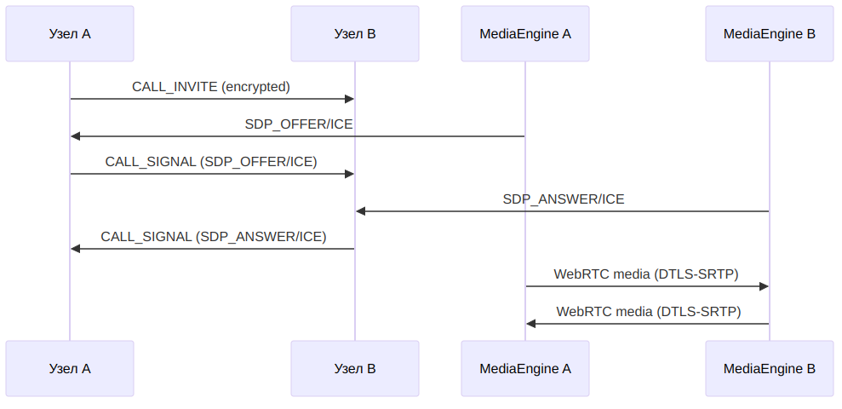
Поток звонка (signaling + media)
Узел A инициирует звонок. Это начинается с вызова MeshNode.startCall, после чего управление передаётся в NodeLifecycleService и далее в CallMediaService.
Узел A отправляет на узел B сообщение CALL_INVITE (encrypted).
Это старт signaling-части звонка, где вызывающая сторона уведомляет принимающую сторону о попытке установить вызов.
На стороне узла A локальный MediaEngine A формирует SDP_OFFER и ICE-кандидаты. Это данные, необходимые для согласования будущей WebRTC media-сессии именно CallMediaService управляет media lifecycle и отправкой исходящих SDP/ICE.

Slide 15
Поток звонка (signaling + media)
Узел A отправляет на узел B сообщение CALL_SIGNAL (SDP_OFFER). То есть SDP_OFFER и ICE не идут напрямую между media engine, а сначала упаковываются в signaling-пакет CALL_SIGNAL и передаются на второй узел. SDP_OFFER/SDP_ANSWER/ICE_CANDIDATE в CALL_SIGNAL пакеты.
На стороне узла B локальный MediaEngine B формирует SDP_ANSWER и свои ICE-кандидаты. Принимающая сторона обрабатывает входящий signaling и подготавливает ответные параметры своей media-сессии. В архитектуре входящие сигналы применяются к локальной media session через CallMediaService.handleSignal.

Slide 16
Поток звонка (signaling + media)
Узел B отправляет обратно на узел A сообщение CALL_SIGNAL (SDP_ANSWER/ICE).
Таким образом, вызывающая сторона получает ответные параметры для завершения согласования WebRTC-соединения.
После обмена SDP и ICE между MediaEngine A и MediaEngine B устанавливается прямой WebRTC media-канал. На диаграмме это показано как двусторонний поток WebRTC media (DTLS-SRTP). Это именно передача аудио и/или видео между двумя media engine.
Дальше звонок поддерживается как активная media-сессия.Дополнительные действия, такие как toggleMicrophone, toggleCamera и switchCamera, относятся уже к дальнейшему управлению media-состоянием и синхронизируются signaling-механизмом.

Slide 17
Термины и определения
FILE_OFFER — предложение передать файл. Отправитель сообщает получателю, что готов начать передачу файла.
FILE_ACCEPT — подтверждение приёма файла. Получатель согласен принять передачу и открывает передачу чанков.
FILE_CHUNK — отдельный фрагмент файла фиксированного размера. Передача идёт чанками последовательно, размер чанка задаётся параметром fileTransfer.chunkSizeBytes и по умолчанию равен 65 536 байт.
FILE_ACK — подтверждение получения чанка. Нужен для контроля доставки и перехода к следующему фрагменту.
FILE_COMPLETE — сообщение о завершении передачи. Получатель собирает файл и проверяет итоговый SHA-256 если хеш совпал, передача считается успешной.
FILE_RESUME_REQUEST — запрос на дозагрузку пропущенных чанков. Если при сборке обнаружены пропуски, получатель вычисляет недостающие части и запрашивает их повторно.

Slide 18
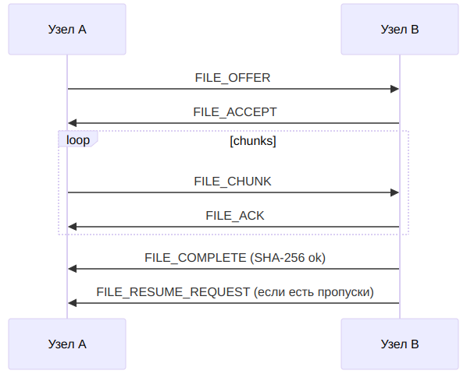
Поток передачи файла
Узел A отправляет FILE_OFFER. Так начинается сценарий передачи файла.
Узел B отвечает FILE_ACCEPT.Это означает, что получатель согласен принять файл.
Узел A начинает последовательно отправлять FILE_CHUNK. Файл режется на фиксированные чанки и отправляется по одному.
После каждого чанка узел B возвращает FILE_ACK.
Так подтверждается получение очередного фрагмента.
После передачи всех чанков получатель собирает файл и проверяет SHA-256.
Если итоговый хеш корректный, узел B отправляет FILE_COMPLETE.
Если есть пропуски, узел B отправляет FILE_RESUME_REQUEST.
Тогда отправитель дозагружает только недостающие чанки.
РАЗРАБОТКИ В СФЕРЕ СВЯЗИ, ИНФОРМАЦИОННЫХ ТЕХНОЛОГИЙ И ИНФОРМАЦИОННОЙ БЕЗОПАСНОСТИ

Slide 19

Безопасность
РАЗРАБОТКИ В СФЕРЕ СВЯЗИ, ИНФОРМАЦИОННЫХ ТЕХНОЛОГИЙ И ИНФОРМАЦИОННОЙ БЕЗОПАСНОСТИ

Slide 20
Pairing invite
Для сопряжения генерируется invite, который защищён TTL и nonce.
Это нужно, чтобы invite нельзя было бесконечно переиспользовать и чтобы снизить риск replay-атаки. После успешного pairing узлы переходят в состояние TRUSTED.
РАЗРАБОТКИ В СФЕРЕ СВЯЗИ, ИНФОРМАЦИОННЫХ ТЕХНОЛОГИЙ И ИНФОРМАЦИОННОЙ БЕЗОПАСНОСТИ

Slide 21
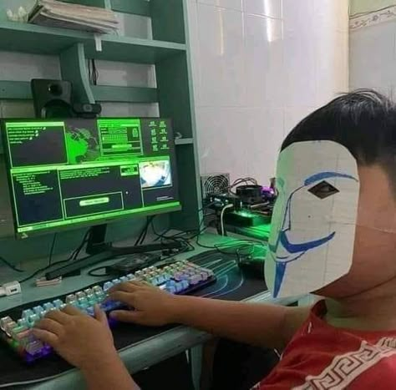
Идентичность узла
У каждого узла есть криптографическая идентичность: peerId вычисляется как SHA-256(publicKey).
То есть внешний идентификатор узла не произвольный, а привязан к его открытому ключу.
РАЗРАБОТКИ В СФЕРЕ СВЯЗИ, ИНФОРМАЦИОННЫХ ТЕХНОЛОГИЙ И ИНФОРМАЦИОННОЙ БЕЗОПАСНОСТИ

Slide 22
Пакеты и служебные идентификаторы
Для надёжности и анти-replay в системе используются packetId, messageId, а также ttl и hopCount внутри PacketEnvelope.
Это уже не шифрование, но важная часть безопасности и устойчивости к повторной доставке и избыточной пересылке пакетов.
РАЗРАБОТКИ В СФЕРЕ СВЯЗИ, ИНФОРМАЦИОННЫХ ТЕХНОЛОГИЙ И ИНФОРМАЦИОННОЙ БЕЗОПАСНОСТИ

Slide 23
Что и как шифруется???
Payload. Полезная нагрузка пакета шифруется через AES-GCM, а ключ защищается с помощью RSA-OAEP.
Данные шифруются симметричным алгоритмом, а ключ доставки или же сеанса защищается асимметрично.
Метаданные. Для метаданных пакета используется подпись через PacketSignatureService.
Это нужно для контроля целостности и подлинности служебной части пакета.
Звонки и media. Для real-time части signaling идёт отдельно через CALL_INVITE, CALL_SIGNAL, CALL_HANGUP, а media между узлами передаётся по WebRTC через DTLS-SRTP.
То есть управляющий обмен и медиапоток разделены, а аудио/видео защищаются транспортом WebRTC.
Передача файлов. При передаче файла после сборки проверяется SHA-256 всего файла.
Сейчас хеш каждого чанка передаётся в payload, но не проверяетсяя(((
РАЗРАБОТКИ В СФЕРЕ СВЯЗИ, ИНФОРМАЦИОННЫХ ТЕХНОЛОГИЙ И ИНФОРМАЦИОННОЙ БЕЗОПАСНОСТИ

Slide 24
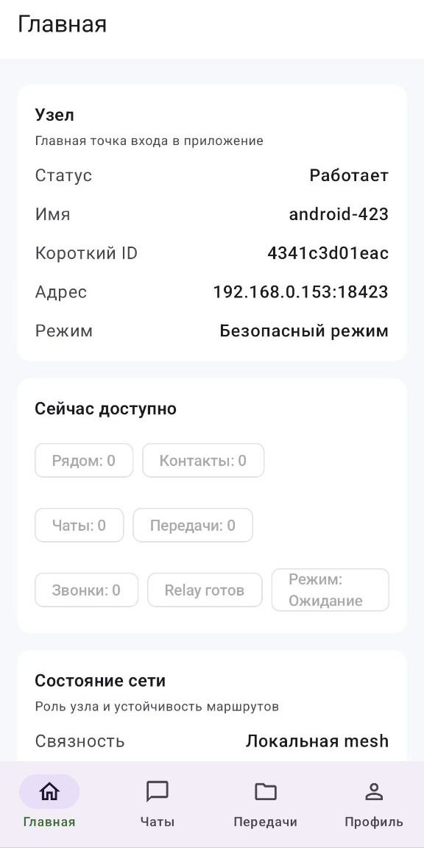
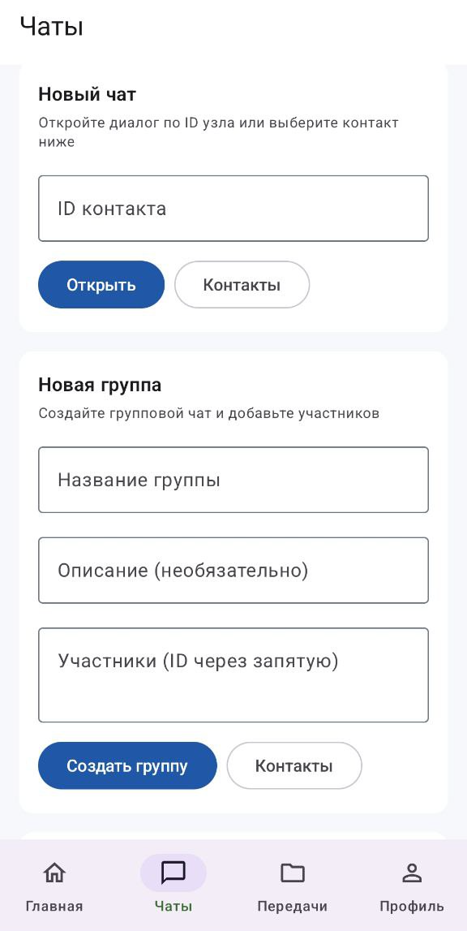
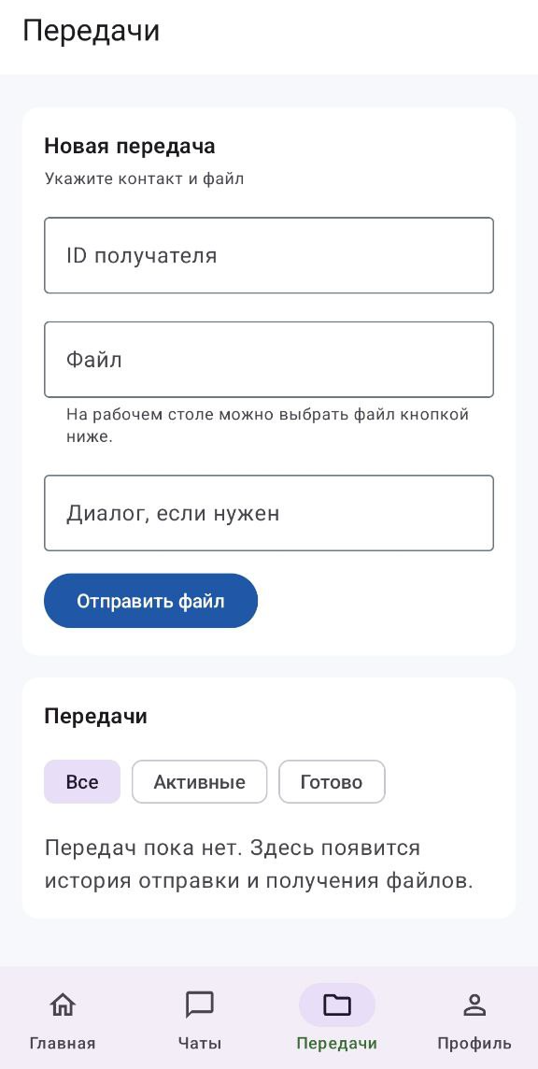
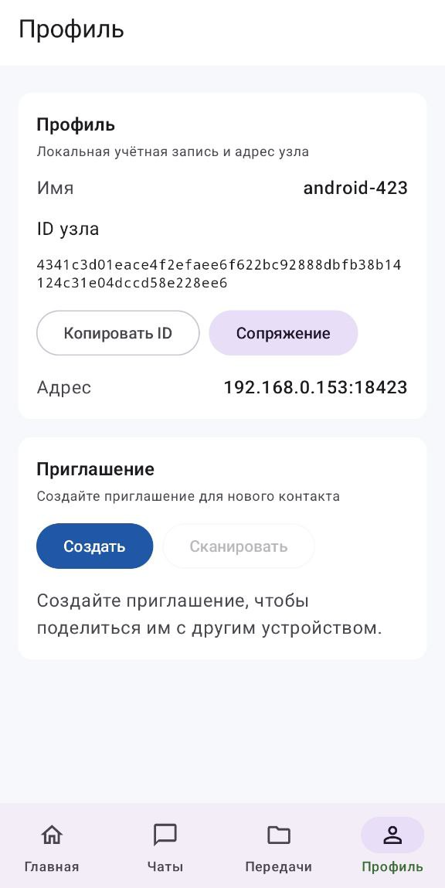
Наш мамонт
РАЗРАБОТКИ В СФЕРЕ СВЯЗИ, ИНФОРМАЦИОННЫХ ТЕХНОЛОГИЙ И ИНФОРМАЦИОННОЙ БЕЗОПАСНОСТИ

Slide 25
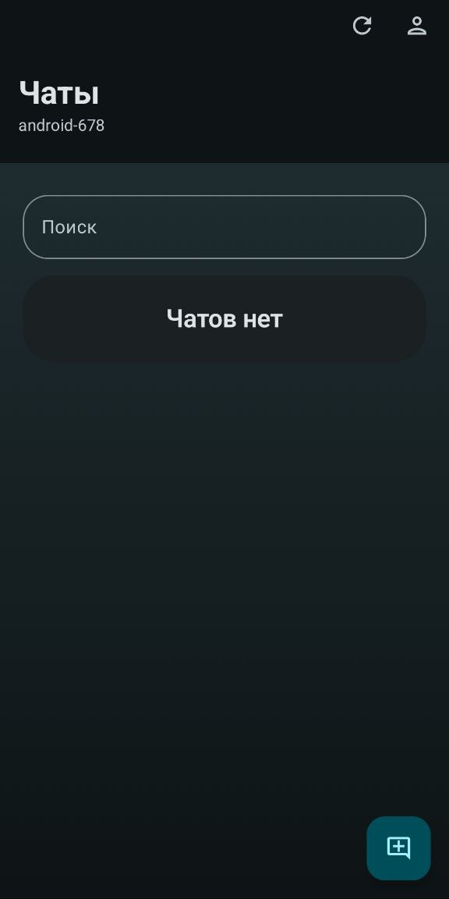
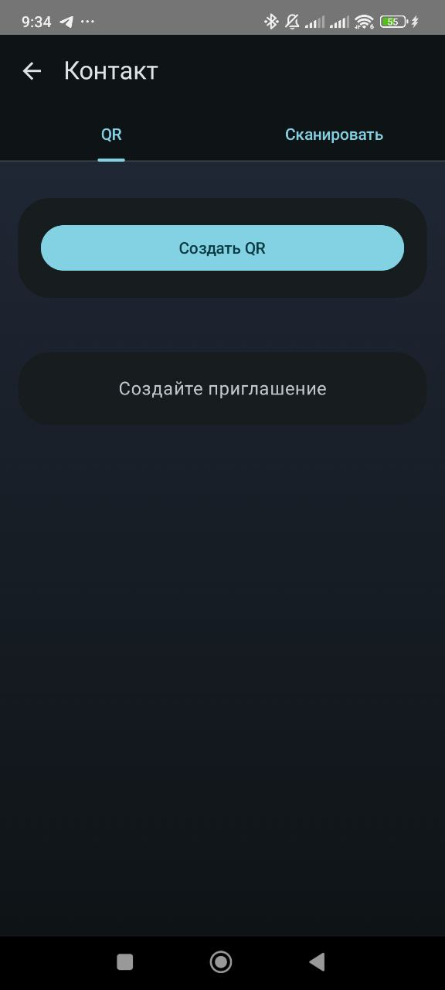
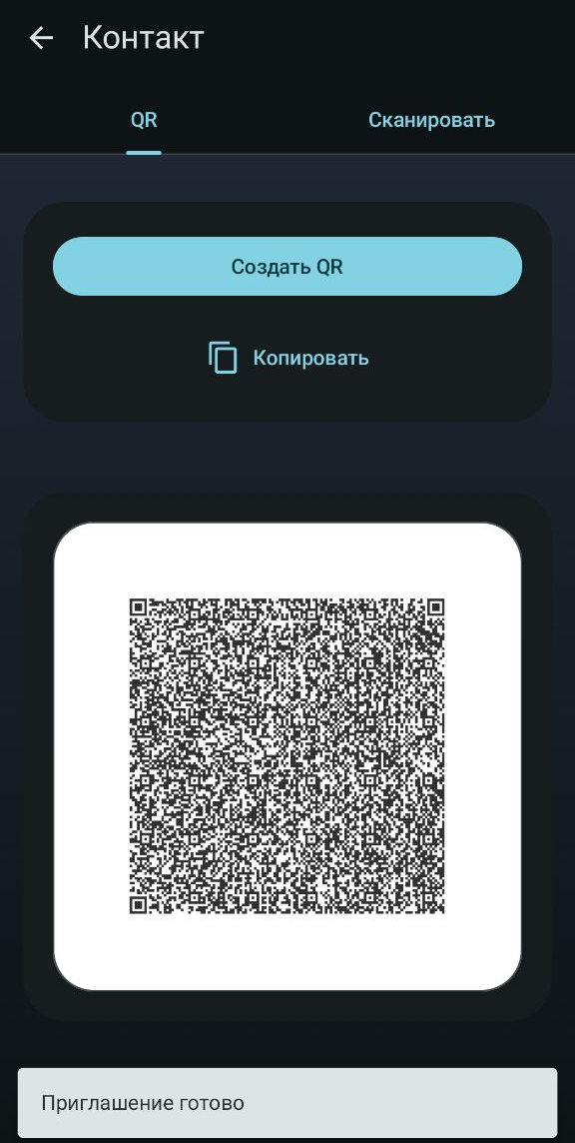
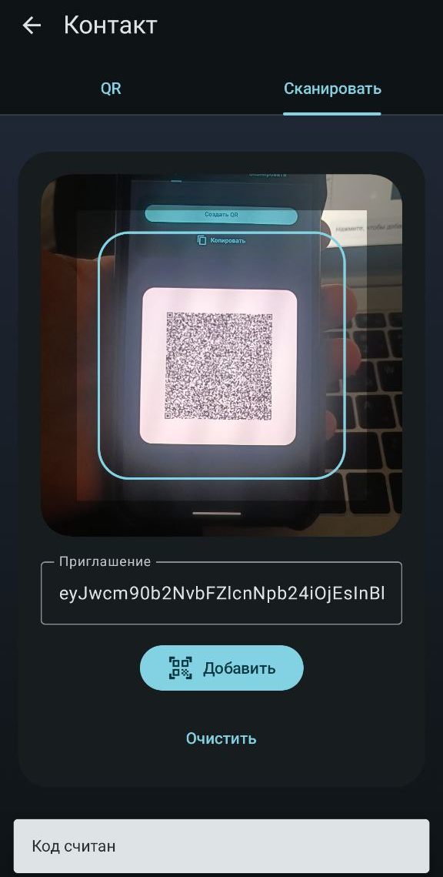
Текущий тигр
РАЗРАБОТКИ В СФЕРЕ СВЯЗИ, ИНФОРМАЦИОННЫХ ТЕХНОЛОГИЙ И ИНФОРМАЦИОННОЙ БЕЗОПАСНОСТИ

Slide 26
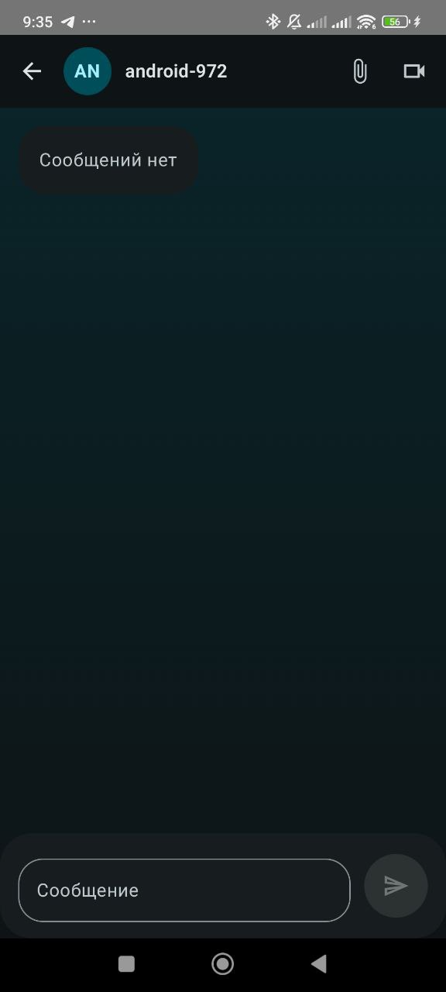
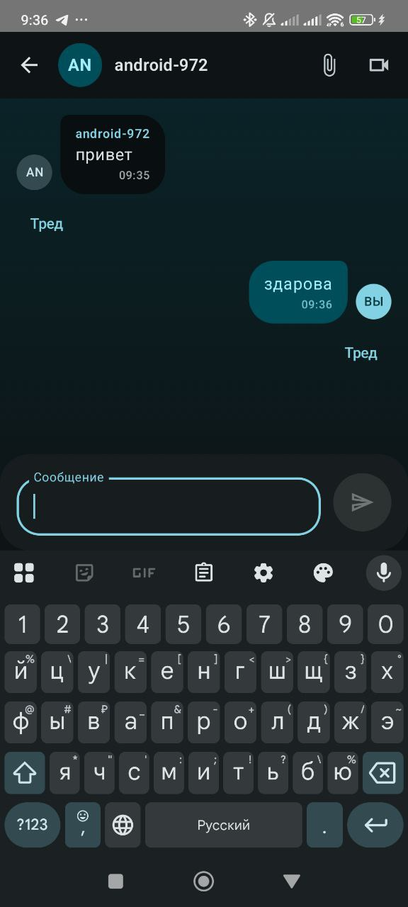
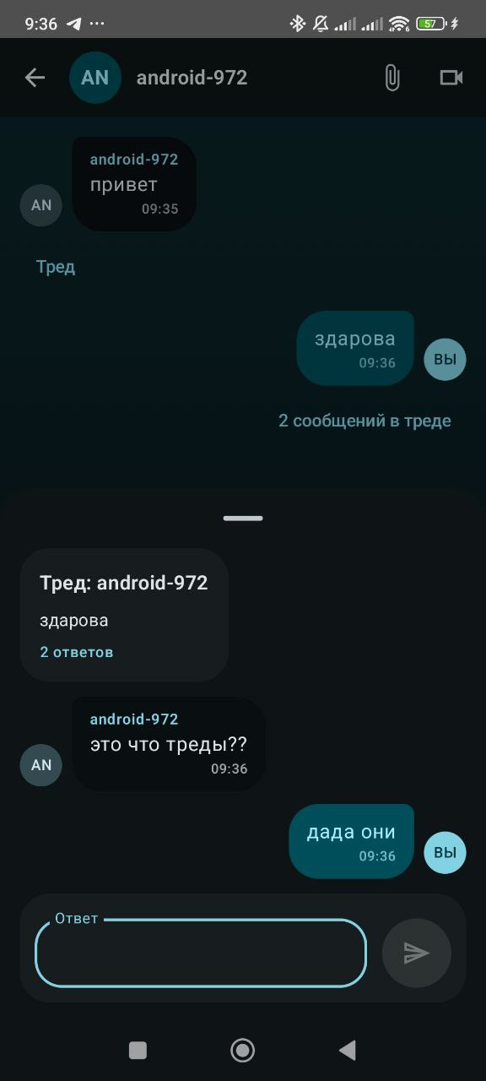
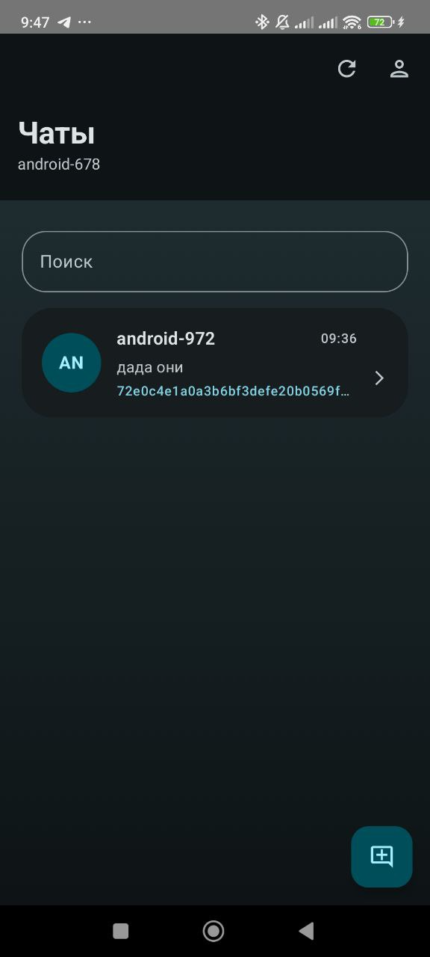
Текущий тигр. Начало
РАЗРАБОТКИ В СФЕРЕ СВЯЗИ, ИНФОРМАЦИОННЫХ ТЕХНОЛОГИЙ И ИНФОРМАЦИОННОЙ БЕЗОПАСНОСТИ

Slide 27
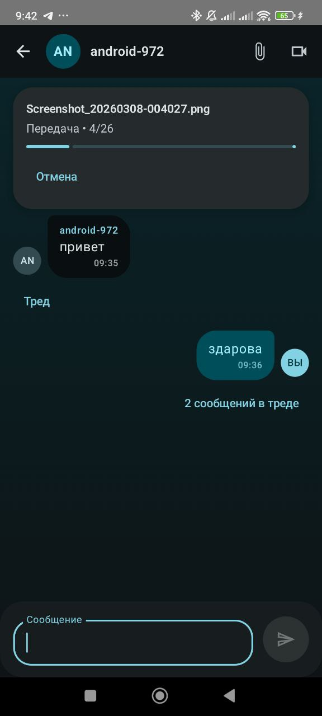
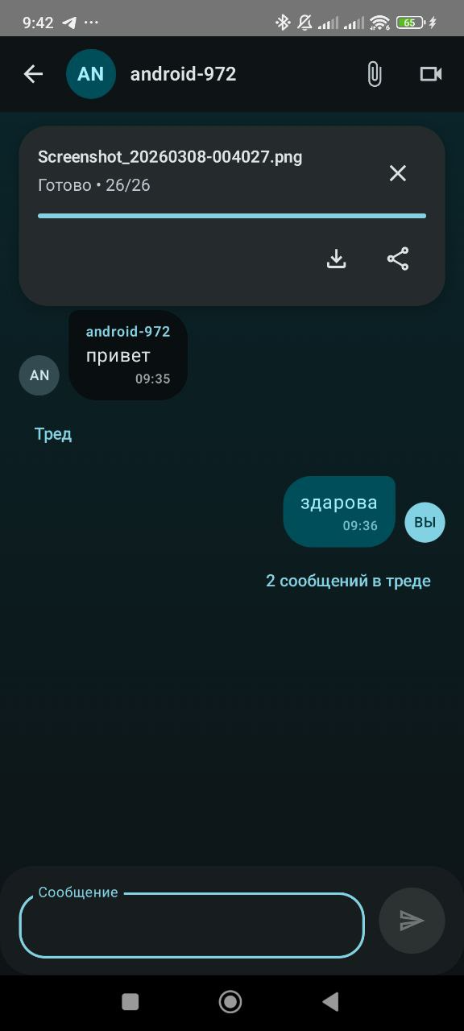
Текущий тигр. Чаты
РАЗРАБОТКИ В СФЕРЕ СВЯЗИ, ИНФОРМАЦИОННЫХ ТЕХНОЛОГИЙ И ИНФОРМАЦИОННОЙ БЕЗОПАСНОСТИ

Slide 28
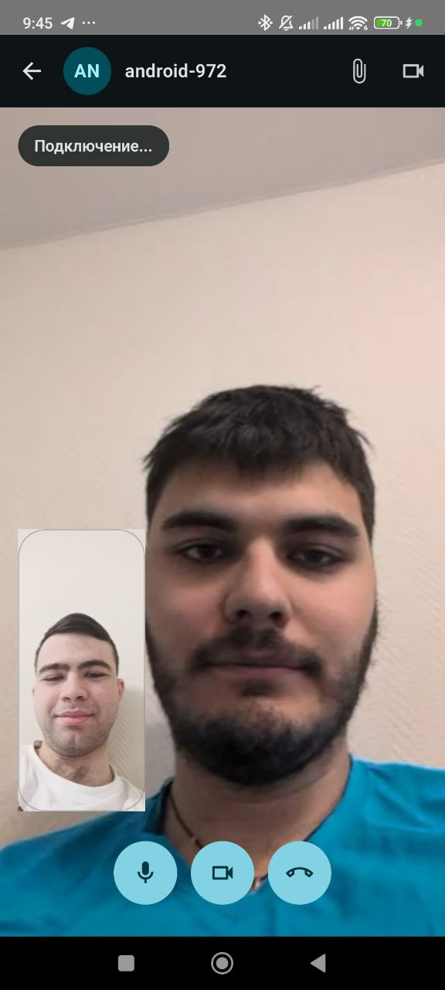
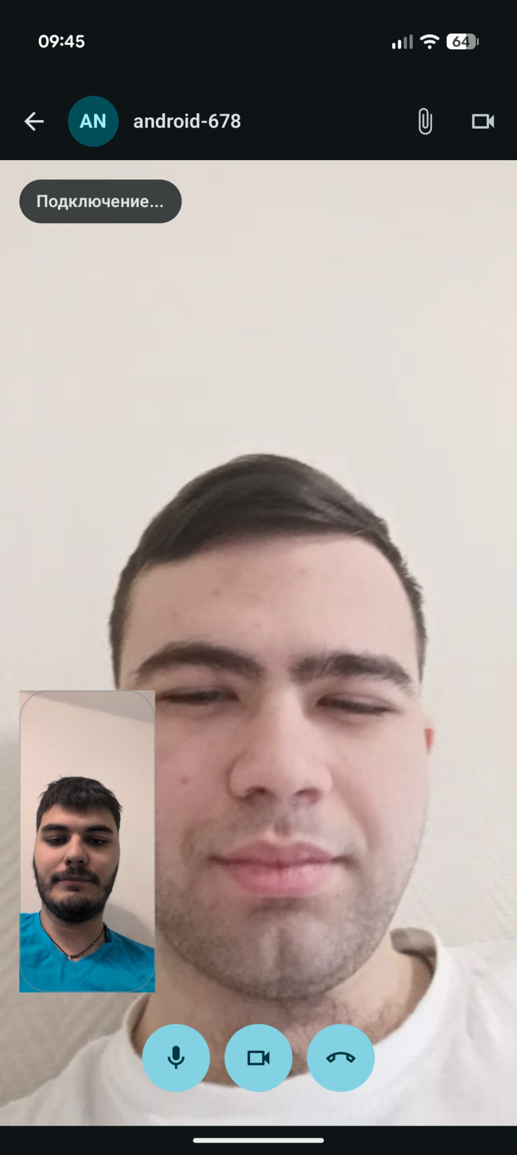
Текущий тигр. Видеозвонок
РАЗРАБОТКИ В СФЕРЕ СВЯЗИ, ИНФОРМАЦИОННЫХ ТЕХНОЛОГИЙ И ИНФОРМАЦИОННОЙ БЕЗОПАСНОСТИ

Slide 29
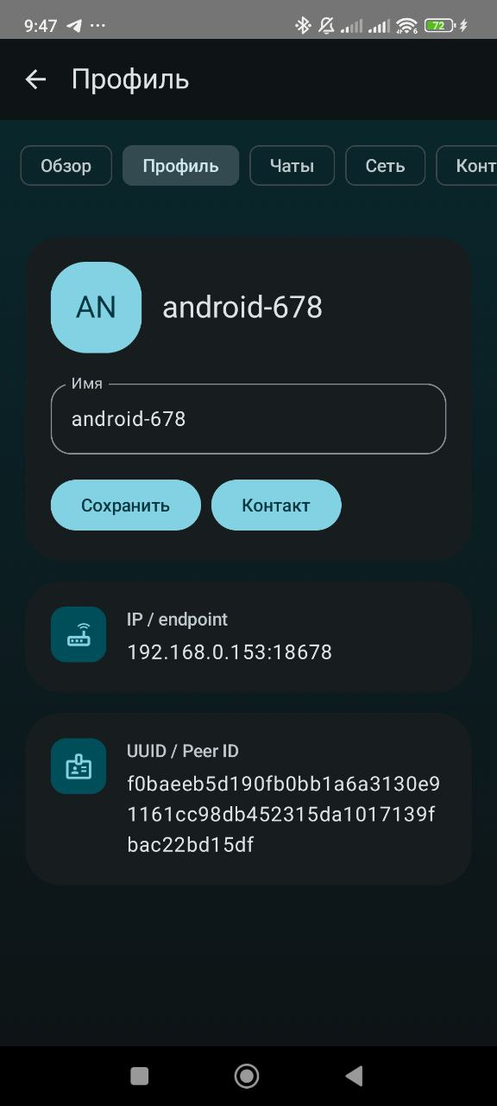
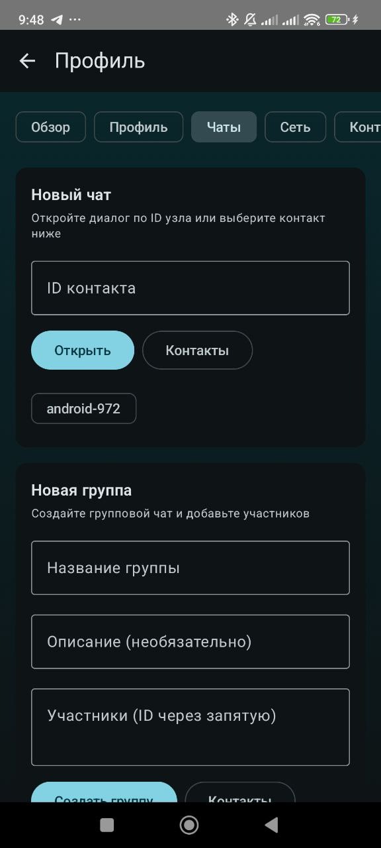
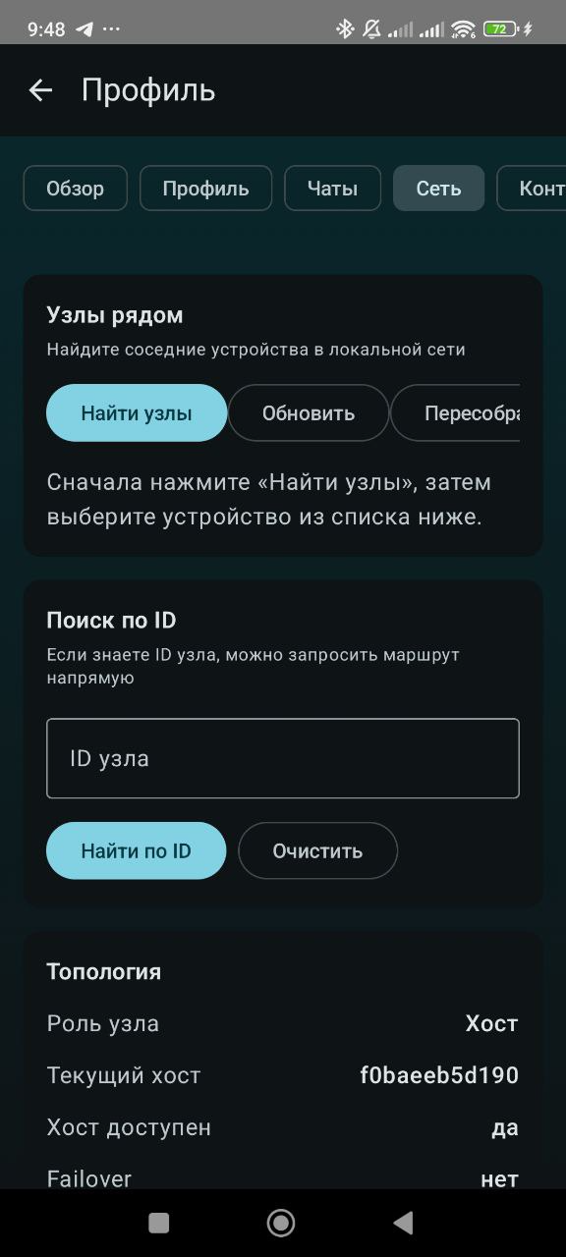
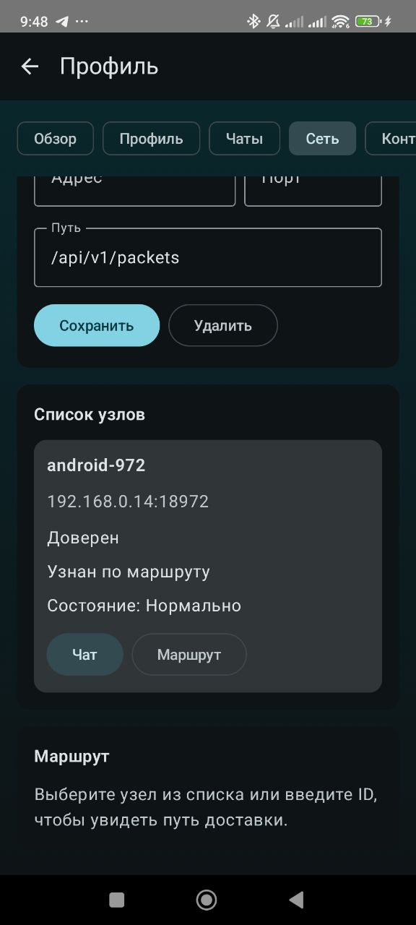
Текущий тигр. Профиль
РАЗРАБОТКИ В СФЕРЕ СВЯЗИ, ИНФОРМАЦИОННЫХ ТЕХНОЛОГИЙ И ИНФОРМАЦИОННОЙ БЕЗОПАСНОСТИ

Slide 30
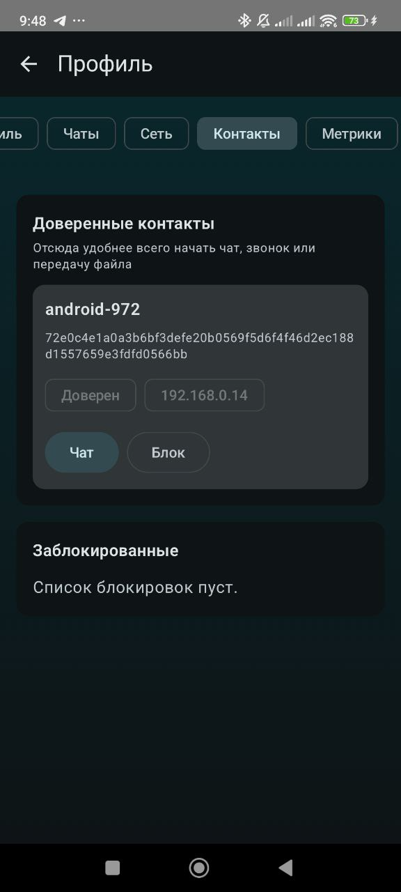
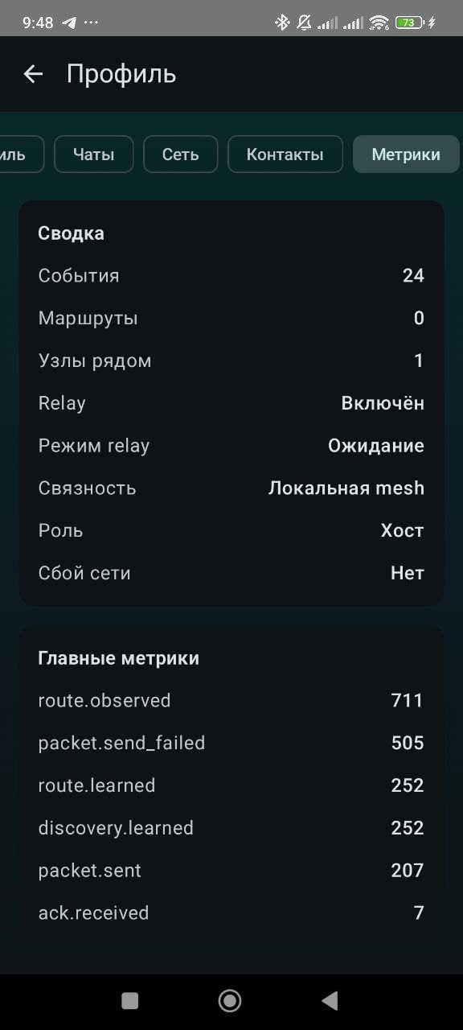
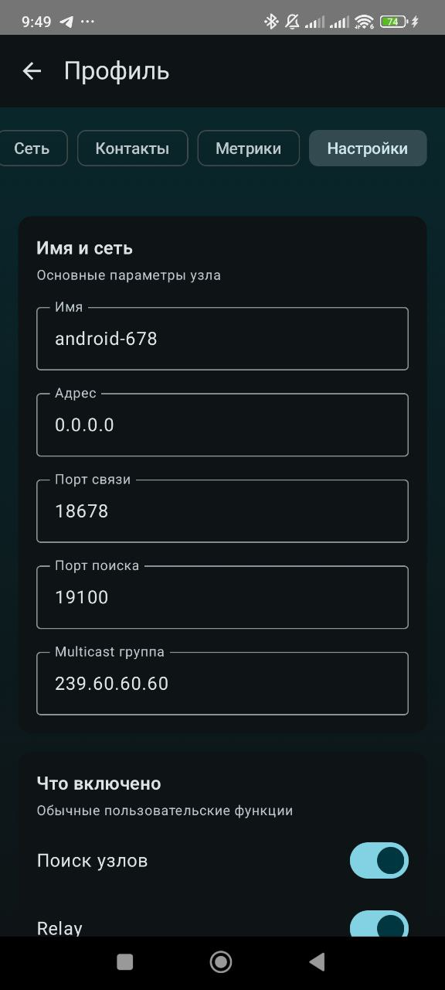
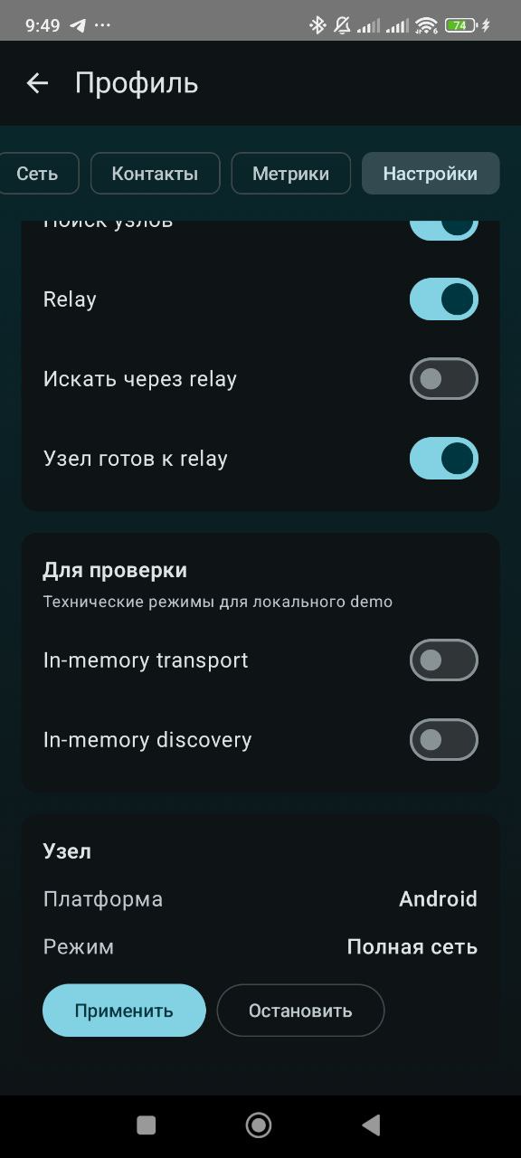
Текущий тигр. Профиль
РАЗРАБОТКИ В СФЕРЕ СВЯЗИ, ИНФОРМАЦИОННЫХ ТЕХНОЛОГИЙ И ИНФОРМАЦИОННОЙ БЕЗОПАСНОСТИ

Slide 31
Требование ТЗ | Фактическая реализация
Обнаружение узлов | Узлы умеют объявлять себя в локальной сети и находить другие доступные peer-узлы поблизости. В интерфейсе можно показать списком
P2P-сессия | Соединение между узлами устанавливается через invite- один узел создаёт приглашение, второй принимает его, после чего между ними появляется доверенное соединение. После pairing узлы переходят в состояние TRUSTED и уже могут использовать чаты, файлы и звонки.
Текстовые сообщения | Реализованы личные диалоги, групповые чаты и треды как отдельные ветки обсуждения. Пользователь может открыть conversation, отправить сообщение, посмотреть историю переписки и увидеть подтверждения доставки.

Slide 32
Требование ТЗ | Фактическая реализация
Мультихоп | Если прямого пути до получателя нет, сообщение может быть доставлено через промежуточные узлы. те можно собрать цепочку из трёх узлов, убрать прямой маршрут и все будет работать
Передача файлов | Передача файла построена как отдельный протокол. Сначала идёт предложение передачи, затем подтверждение, потом последовательная отправка чанков с ACK (подтверждение “этот кусоччек я получил”), после чего получатель собирает файл и проверяет итоговый SHA-256. Если части потерялись, можно запросить дозагрузку только пропущенных чанков, но отдельного throttling и параллельной отправки в текущей версии нет. ** ето механизм, который не даёт системе отправлять слишком быстро и перегружать сеть или устройство.

Slide 33
Требование ТЗ | Фактическая реализация
Real-time коммуникация | Для звонков реализован signaling, а именно приглашение в звонок, обмен служебными сигналами и завершение вызова. На клиентской стороне доступны запуск аудио- и видеозвонков, приём входящего вызова, управление media-состоянием и просмотр live-метрик соединения
Структура сети | Система отслеживает текущее состояние сети: кто выступает хостом, какие маршруты доступны, насколько они стабильны (сейчас не используется relay/fallback-режим.) данные доступны через отдельные API и могут быть показаны в diagnostics.

Slide 34
Требование ТЗ | Фактическая реализация
Реакция на разрывы | При потере узла или проблемах с маршрутом система умеет помечать маршрут как недоступный, инвалидировать его и переключаться на нового хоста. Дополнительно отслеживается деградация связности, а после восстановления формируется событие восстановления continuity.
Дедупликация / ACK / ретраи | Каждый пакет несёт служебные поля вроде packetId, messageId, ttl и hopCount, что позволяет отсекать дубликаты и контролировать доставку. Для чатов есть подтверждения доставки, а для недоставленных сообщений работает очередь повторных отправок. в файловом сценарии это дополняется chunk ACK и resume-механизмом.

Slide 35
Требование ТЗ | Фактическая реализация
Безопасность | У каждого узла есть криптографическая идентичность, а доступ к основным сценариям открывается только после доверенного pairing. Payload шифруется, метаданные подписываются, invite защищён TTL и nonce, а дополнительно есть block list и rate limit для базовой защиты от повторов и спама.
Диагностика и метрики | В системе есть отдельные средства наблюдаемости: журнал событий, технические метрики и показатели media-соединения. Это позволяет на демо показать не только пользовательские функции, но и внутреннее состояние сети и качества связи.

Slide 36

Скачать:
РАЗРАБОТКИ В СФЕРЕ СВЯЗИ, ИНФОРМАЦИОННЫХ ТЕХНОЛОГИЙ И ИНФОРМАЦИОННОЙ БЕЗОПАСНОСТИ

